Slide 1
МУНИЦИПАЛЬНОЕ БЮДЖЕТНОЕ ОБРАЗОВАТЕЛЬНОЕ УЧРЕЖДЕНИЕ ЛИЦЕЙ №1
Конкурс исследовательских работ
Тема: «Нестандартные методы решения уравнений и неравенств»
Выполнил:___________________________________________________________________________________________________________________________________________________________________________
Проверил:___________________________________________________
____________________________________________________________
____________________________________________________________
2024 год

Slide 2
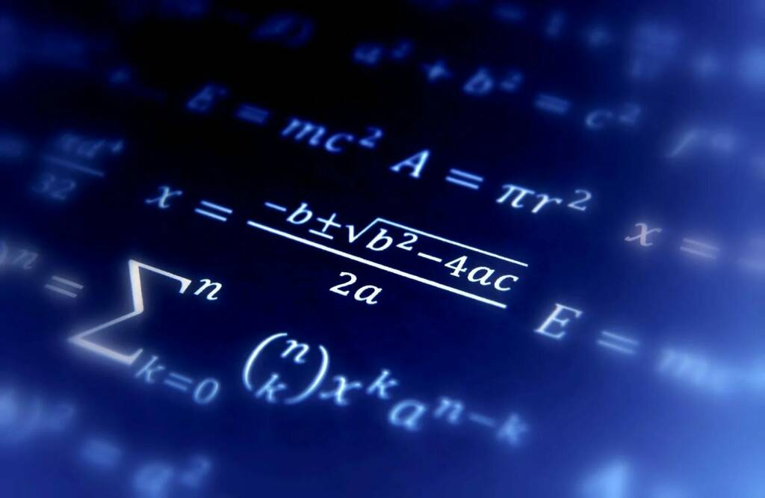
Содержание
I.Введение
II. Основная часть
2.1.Основные понятия теории уравнений и неравенств
2.2. Методы решения уравнений и неравенств
2.3. Нестандартные методы решения алгебраических
уравнений и неравенств
2.4.Нейросеть- как инновация в решении уравнений
и неравенств по математике
2.5.Опрос школьников на предмет проблем в
решении уравнений и неравенств
2.6. Разработка тренажера «Нестандартные
методы решения уравнений и неравенств»
2.7. Нейросеть «01Математика»-как наиболее удобный формат для обучения
2.8. Апробация продукта
III.Заключение
IV.Список литературы

Slide 3
Введение
Актуальность исследования. На ЕГЭ очень важно правильно распределять и экономить время, поэтому для успешной сдачи экзамена требуются новые методы решения, обеспечивающие наиболее быстрое выполнение заданий. На занятиях математики в школе учащиеся сталкиваются с такой проблемой - способы решения данных заданий, изучаемые в школе, зачастую занимают много времени, что говорит о нехватке знаний о наиболее оптимальных способах решения уравнений и неравенств.
Объект исследования : школьники 9-11 классов.
Предмет исследования: стандартные и нестандартные методы решения уравнений и неравенств.
Гипотеза: благодаря новым методам решения уравнений и неравенств, появится возможность сократить количество шагов решения в алгоритме и снизить вероятность допущения ошибки.
Цель исследования: изучить новые методы решения уравнений и неравенств.
Задачи:
1)Изучить теоретические аспекты стандартных и нестандартных методов решения уравнений и неравенств.
2)Провести опрос школьников на предмет изучения методов решений уравнений и неравенств.
3)Разработать тренажер для наилучшего обучения решения уравнений и неравенств в математике, в том числе и при подготовке к ЕГЭ.
4) Опробировать тренажер и провести опрос школьников об эффективности продукта.
Методы исследования : анализ, обобщение, синтез, классификация, систематизация, сравнение.

Slide 4
Основные понятия теории уравнений и неравенств
Уравнение – равенство, содержащее в себе переменную, значение которой требуется найти.
Основные свойства уравнений:
-Любой член уравнения можно перенести из одной части в другую, изменив его знак на противоположный.
-Обе части уравнения можно умножить или разделить на одно и то же число, не равное нулю.
Корень (решение) уравнения – это значение переменной, при котором уравнение обращается в верное числовое равенство.
Решить уравнение - найти его корни или доказать, что корней нет.
Решение неравенства – то значение неизвестного, при котором это неравенство обращается в верное числовое неравенство.
Неравенство – два числа или математических выражения, соединенных одним из знаков: <, >, ≤, ≥.
Решить неравенство – найти все его решения или установить, что их нет.

Slide 5
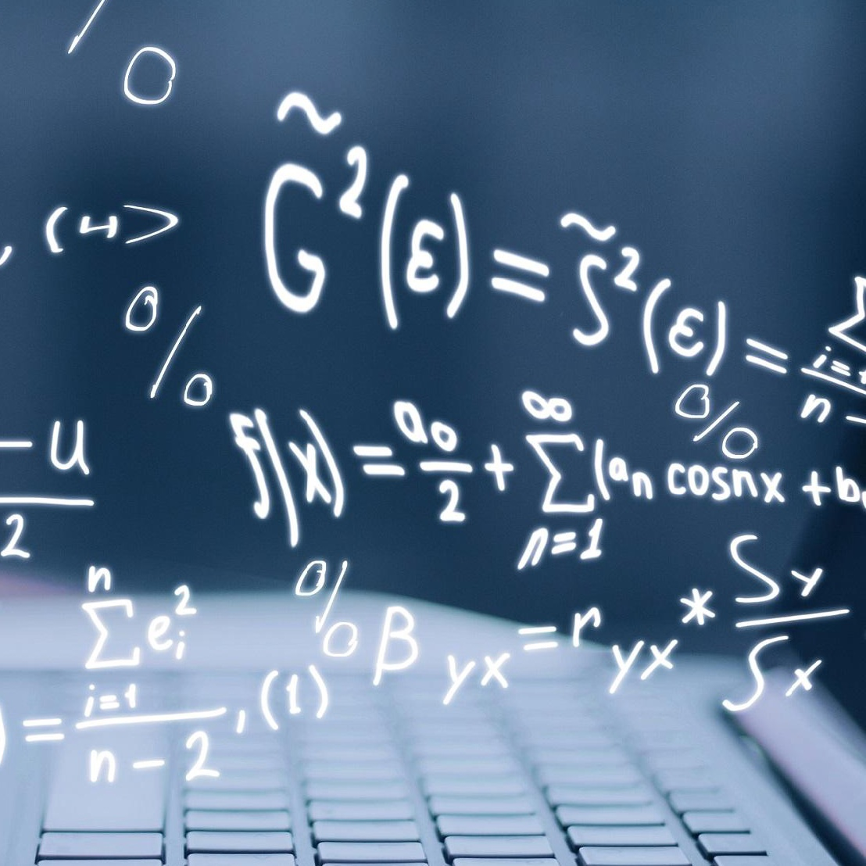
Методы решения уравнений и неравенств
Метод разложения на множители
Для разложения на множители используют формулы сокращённого умножения (ФСУ), вынесение общего множителя за скобку, способ группировки, деление многочлена на многочлен.
Суть данного метода в том, чтобы путем равносильных преобразований представить левую часть исходного уравнения, содержащую неизвестную величину в какой-либо степени, в виде произведения двух выражений, содержащих неизвестную величину в меньшей степени. При этом справа от знака равенства должен оказаться ноль.
Метод замены переменной
Цель данного метода в том, чтобы удачным образом заменить сложное выражение, содержащее неизвестную величину, новой переменной, в результате чего уравнение принимает более простой вид. Далее полученное уравнение решается относительно новой переменной, после чего происходит возврат к исходной переменной.
Метод решения уравнений с помощью теоремы Виета.
Не ко всем квадратным уравнениям имеет смысл использовать эту теорему. Применять теорему Виета имеет смысл только к приведённым квадратным уравнениям.
Приведенное квадратное уравнение – это уравнение, в котором старший коэффициент «a = 1». В общем виде приведенное квадратное уравнение выглядит следующим образом: х2 + px + q = 0. разница с обычным общим видом квадратного уравнения ax2 + bx + c = 0 в том, что в приведённом уравнении x2 + px + q = 0 коэффициент а = 1. Теорема Виета для приведённых квадратных уравнений «x2 + px + q = 0» гласит что справедливо следующее: x1 + x2 = −p, x1 · x2 = q, где x1 и x2 — корни этого уравнения.

Slide 6
Нестандартные методы решения алгебраических уравнений и неравенств
.
Метод рационализации
Учёт ОДЗ(область допустимых значений)
Алгоритм решения уравнений и неравенств методом рационализации:
-Нахождение ОДЗ уравнения/неравенства
-Привести данное неравенство к стандартному виду: слева дробь (или произведение), справа – ноль.
-Заменить выражения левой части на более простые, эквивалентные им по знаку.
-Решить полученное неравенство, например, методом интервалов.
Иногда знание ОДЗ позволяет доказать, что уравнение (или неравенство) не имеет решений, а иногда позволяет найти решение уравнения (или неравенства) непосредственно подстановкой чисел из ОДЗ.
Алгоритм решения уравнений и неравенств методом учёта ОДЗ:
Найти ОДЗ уравнения/неравенства.
Подставить значение ОДЗ в исходное уравнение/неравенство, чтобы проверить, является ли оно корнем.
01
02
03
04
Использование графиков
При решении уравнений и неравенств иногда полезно рассмотреть эскиз графиков их правой и левой частей. Тогда этот эскиз графиков поможет выяснить, на какие множества надо разбить числовую ось, чтобы на каждом из них решение уравнения (или неравенства) было очевидно.
Обратим внимание, что эскиз графика лишь помогает найти решение, но писать, что из графика следует ответ, нельзя, ответ ещё надо обосновать.
Алгоритм решения уравнений и неравенств с помощью использования графиков:
Определить ОДЗ уравнения/неравенства.
Представить левую и правую части уравнения/неравенства как функции и построить их графики.
По графику определить решение уравнения/неравенства.
Доказать справедливость ответа.
Угадывание корня уравнения
Иногда внешний вид уравнения подсказывает, какое число является корнем уравнения.
Алгоритм решения уравнений методом угадывания корня:
Методом подбора определить корень уравнения.
Найти ОДЗ уравнения.
Привести многочлен к стандартному виду.
Определить остальные корни уравнения.

Slide 7
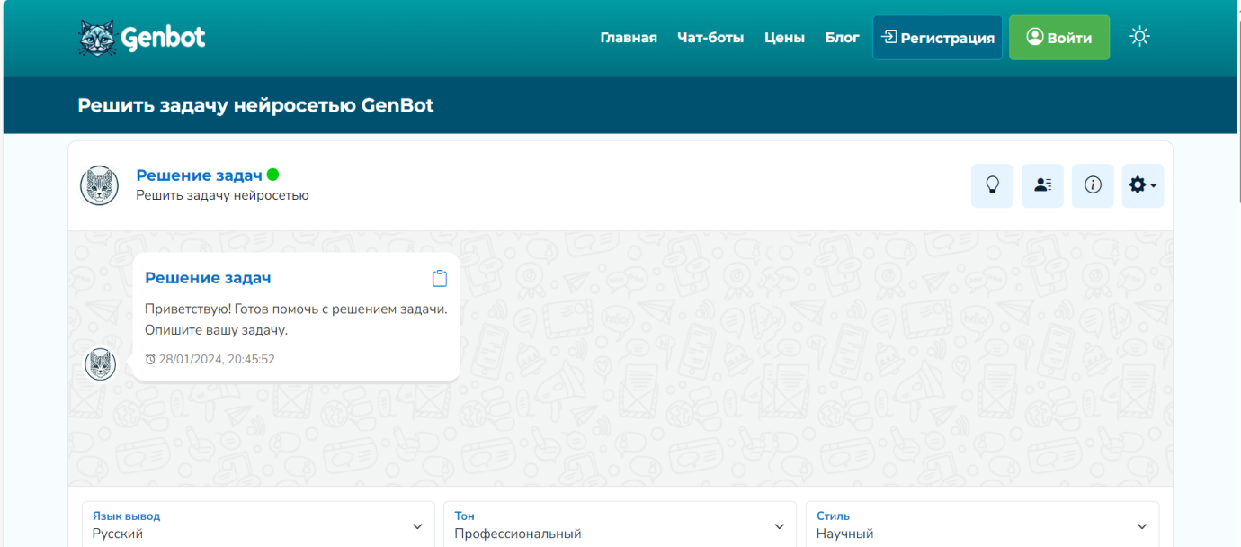
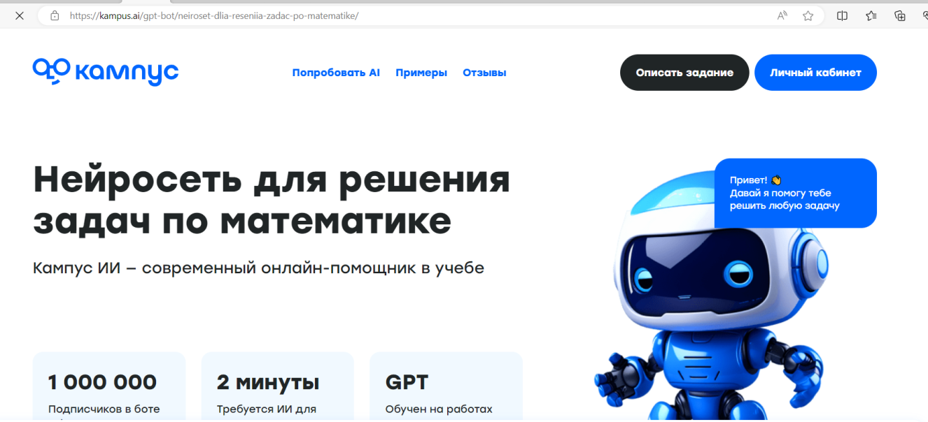
Нейросеть- как инновация в решении уравнений и неравенств по математике
В последнее время нейросеть также прочно входит в жизнь школьников и позволяет решать различные задачи, в том числе и по математике. В 2024 году технологии настолько шагнули вперед, что искусственный интеллект не только пишет текст, но и помогает в любых дисциплинах.
Решить задачу по алгебре онлайн нейросетью - это максимально удобный способ найти ответ. В отличие от человека, нейросеть может проверить несколько вариантов одновременно и выполнить вычисления быстрее, чем это когда-либо смогут сделать люди. Это означает, что при помощи нейросетей можно решить даже самые сложные математические проблемы за несколько секунд.
Наиболее известные нейросети для решения математических заданий: MathGPT, 01Математика, ChatInfo, NiceBot GPT бот от Кампус АИ и другие.

Slide 8
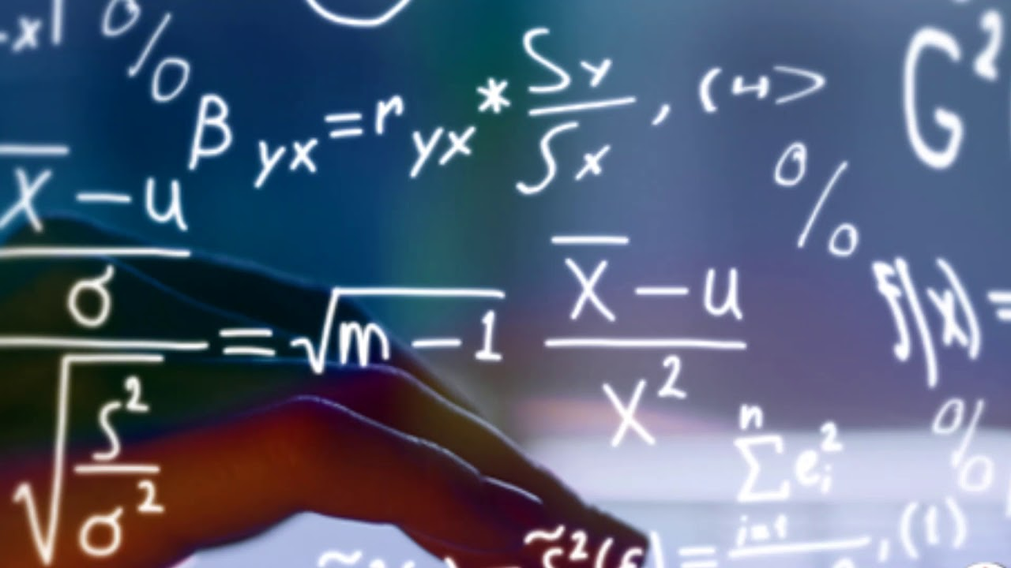
Опрос школьников на предмет проблем в решении уравнений и неравенств

Slide 9
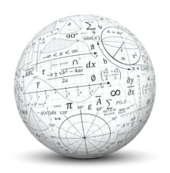
Таблица 1-Наиболее популярные онлайн тренажеры для решения уравнений и неравенств
Разработка тренажера «Нестандартные методы решения уравнений и неравенств»
№ п/п | Виды уравнений и неравенств | Электронные ресурсы
1 | Методы решения тригонометрических уравнений | https://resh.edu.ru/subject/lesson/6320/main/200024/
2 | Уравнения и неравенства с двумя переменными | https://resh.edu.ru/subject/lesson/6321/main/199993/
3 | Уравнение касательной | https://infourok.ru/videouroki/1213
4 | Уравнение cos x = a | https://resh.edu.ru/subject/lesson/6317/main/199685/
5 | Уравнение sinx=a | https://resh.edu.ru/subject/lesson/4736/main/199746/
6 | Уравнение tg x = a | https://resh.edu.ru/subject/lesson/4737/main/199808/
7 | Решение уравнений, неравенств и их систем | https://interneturok.ru/lesson/algebra/11-klass/bzadachi-iz-egeb/urok-15-reshenie-uravneniy-i-neravenstv-i-ih-sistem-praktika/trainers?ysclid=lryqi1lww326915465
8 | Квадратные уравнения | https://obrazavr.ru/trenazhyory/matematisheskie-trenazhyory/uravneniya/kvadratnye-uravneniya/?ysclid=lryqk9a0ro569471499
9 | Алгебра, Числовые неравенства | https://skills4u.ru/school/algebra/chislovye-neravenstva/
10 | Упражнения. Показательные уравнения | https://ru.onlinemschool.com/math/practice/equation/exponential_equation/
Для наилучшего восприятия информации и повышения обучаемости школьников был создан информационный продукт, который объединяет теорию и тренажёры (упражнения) в одну презентацию.
01
Презентация. Основная задача презентации заключается в наглядном представлении алгоритмов решения уравнений, неравенств, примеров решения, а также в размещении ссылок на онлайн-тренажёры для каждого метода.
02
Тренажёр. Для каждого метода решения уравнений/неравенств имеются несколько онлайн тренажёров (упражнений): на проработку алгоритма, проработку ключевых формул и на тренировку самого решения.
03
Нейросети.Также рекомендуется применение нейросетей, которые позволяют обучать школьников и подготавливаться к ЕГЭ по математике. Такой нейросетью является «01Математика».

Slide 10
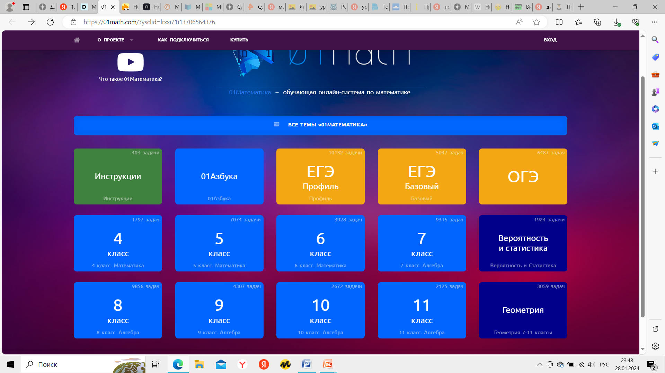
Нейросеть «01Математика»-как наиболее удобный формат для обучения
Школьник проходит входное тестирование, чтобы система поняла его уровень и слабые места в подготовке
Заниматься можно тогда, когда удобно - график и количество занятий школьник определяет самостоятельно
01
03
По результатам теста система подбирает школьнику задачи с упором на проблемные темы. Если не получается, система объяснит технику решения и даст задания попроще для тренировки
Система регулирует сложность в зависимости от прогресса - пока школьник не почувствует полную уверенность, что умеет решать задачи на автомате
02
04
01Математика - обучающая онлайн-система по математике, которая анализирует прогресс каждого ученика и адаптирует для него уроки и задания. Платформа содержит материалы из учебников, помогает готовиться к ОГЭ и ЕГЭ, а также предлагает задачи по геометрии и тригонометрии.

Slide 11
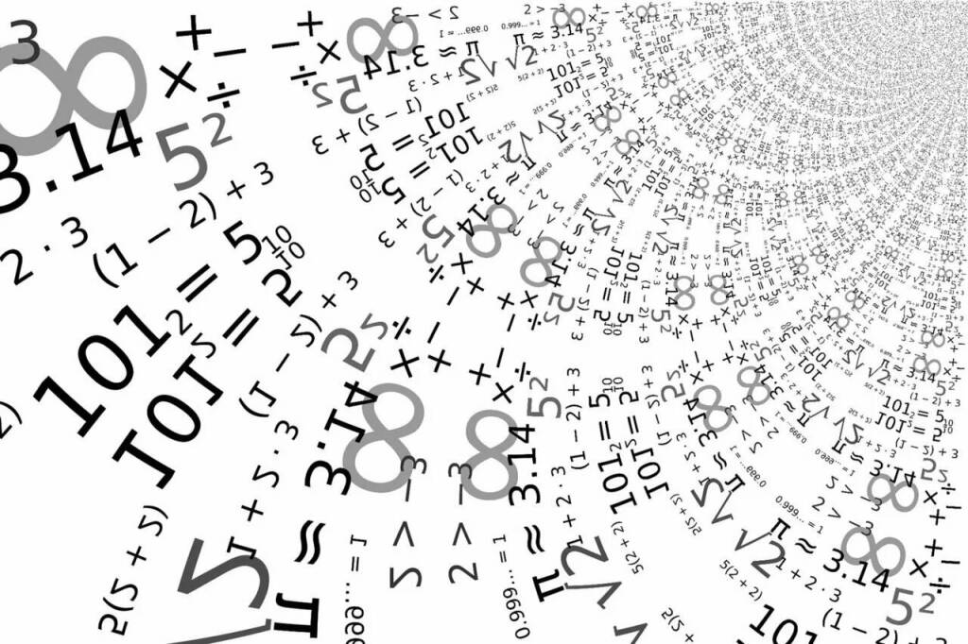
Апробация продукта

Slide 12
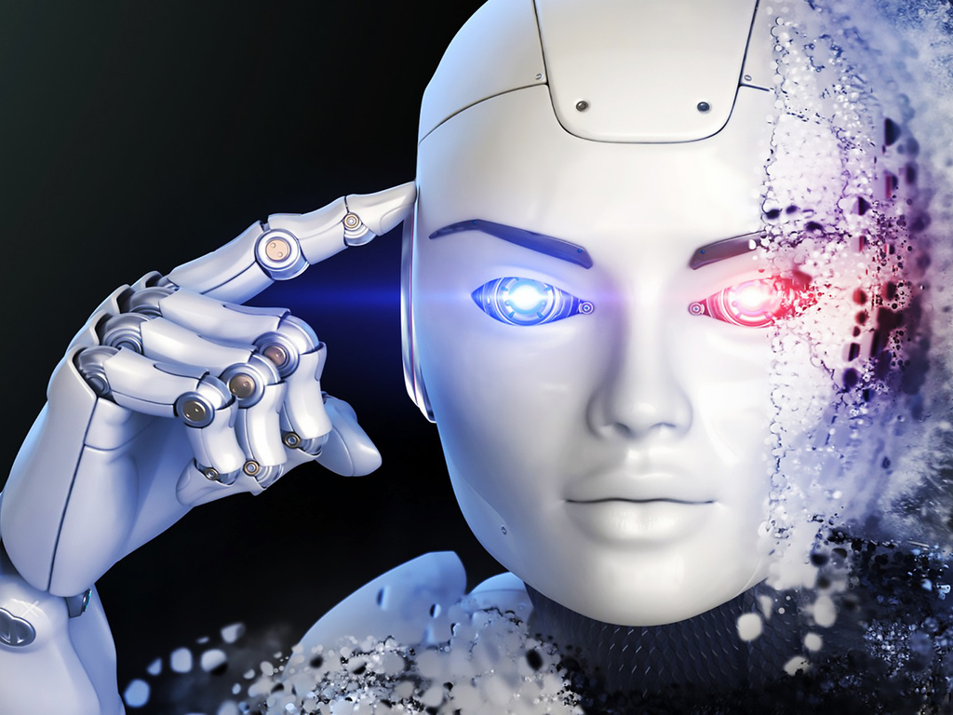
Заключение
В данной работе были исследованы некоторые нестандартные методы решения уравнений и неравенств. Представленный опрос школьников 9-11 классов показал, что многие испытывают трудности при решении уравнений и неравенств, практически никто не применяет нейросети и интернет-ресурсы для подготовки к экзаменам и решению математических уравнений и неравенств. Большинство опрошенных считают, что тренажер-презентация был бы полезен для решения проблемы с уравнениями и неравенствами.
В ходе проекта был создан тренажер, который представляет собой объединение теории и практики в одну презентацию. В презентации представлены алгоритмы решения уравнений/неравенств, примеры решения, а также размещены ссылки на онлайн-тренажёры для различных методов. Кроме этого, в данном продукте делается акцент на применение нейросети – «01Математика »-которая анализирует прогресс каждого ученика и адаптирует для него уроки и задания. Платформа помогает готовиться к ОГЭ и ЕГЭ, а также предлагает задачи по геометрии и тригонометрии.
Подводя итог данной теме, стоит отметить, что использование нестандартных методов решения уравнений и неравенств, к сожалению, отодвигается на второй план, несмотря на то, что данные способы являются наиболее эффективными в решении. Именно поэтому необходимо изучать данные методы, ведь они в действительности являются незаменимыми при решении уравнений и неравенств.

Slide 13
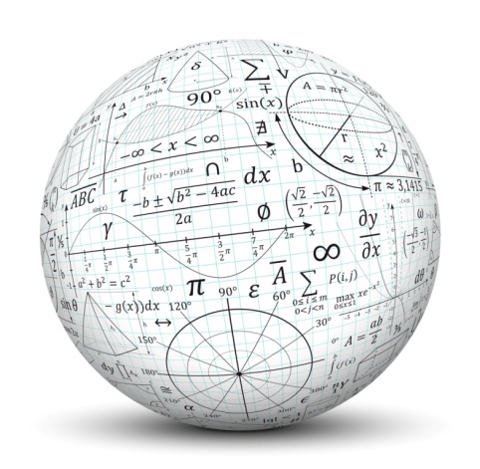
Список литературы
Олехник С.Н., Потапов М.К., Пасиченко П.И. Уравнения и неравенства. Нестандартные методы решения: справочник. 1997. – 219 с.
Решить задачу нейросетью[Электронная версия][Ресурс: https://chatinfo.ru/reshit-zadachu-online?ysclid=lrxqdlp6i7389789043];
Решить задачу онлайн нейросетью | NiceBot[Электронная версия][Ресурс: https://nicebot.ru/reshit-zadachu-neirosetiy?ysclid=lrxqrk6nq0198848471];
Решить задачу онлайн [нейросеть] | ChatInfo[Электронная версия][Ресурс:https://chatinfo.ru/reshit-zadachu-online?ysclid=lrxqdlp6i7389789043];
Ссылки на ресурсы для дистанционного обучения по математике в 10-11 классах[Электронная версия][Ресурс: https://anna-kobets.ru/index.php/metodicheskie-materialy/245-ssylki-na-resursy-dlya-distantsionnogo-obucheniya-po-matematike-v-10-11-klassakh?ysclid=lrxnci2b84129205908];
Искусственный интеллект в образовании: перспективы и примеры использования [Электронная версия][Ресурс: https://media.foxford.ru/articles/neyroseti-v-obrazovanii?ysclid=lrxwzbtq5e66662795];
Колягин Ю. М., Ткачева М. В., Федорова Н. Е., Шабунин М. И. Математика: алгебра и начала математического анализа, геометрия. Алгебра и начала математического анализа. 10 класс: базовый и углубленный уровни. 7-е изд. М.: Просвещение, 2019. – 384 с.
Нейросеть для решения задач по математике онлайн - GPT бот от Кампус АИ [Электронная версия][Ресурс:
https://kampus.ai/gpt-bot/neiroset-dlia-reseniia-zadac-po-matematike/]
Основные понятия теории уравнений и неравенств. [Электронная версия][Ресурс: https://multiurok.ru/files/1-osnovnyie-poniatiia-tieorii-uravnienii-i-nieravi.html?ysclid=ls25b56gwp772733918];
01Математика - обучающая онлайн-система по математике [Электронная версия][Ресурс: https://01math.com/?ysclid=ls255nexj2186424592].

Slide 14
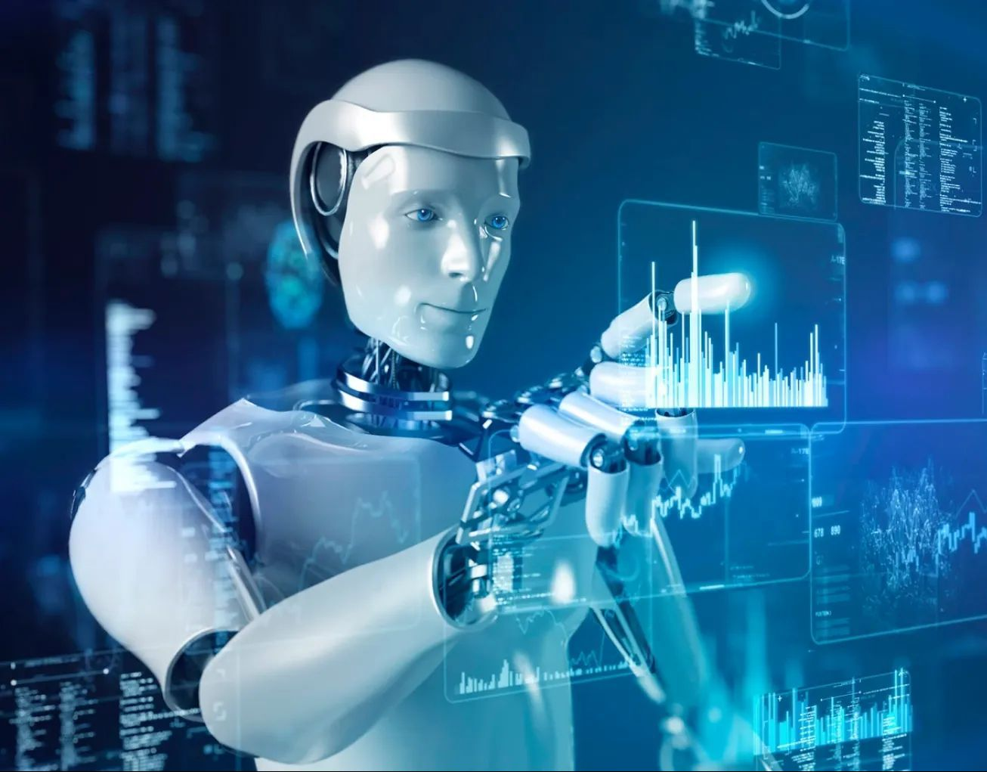
Спасибо за внимание!

Slide 15
МУНИЦИПАЛЬНОЕ БЮДЖЕТНОЕ ОБРАЗОВАТЕЛЬНОЕ УЧРЕЖДЕНИЕ ЛИЦЕЙ №1
Конкурс исследовательских работ
Тема: «Нестандартные методы решения уравнений и неравенств»
Выполнил:___________________________________________________________________________________________________________________________________________________________________________
Проверил:___________________________________________________
____________________________________________________________
____________________________________________________________
2024 год

